Slide 1
Curso de Extensão:
Metodologias ativas na formação continuada dos professores de Física
Prof. Dr. Ricardo Francisco Pereira
ricardoastronomo@gmail.com
www.recursosdefisica.com.br
Prof. Dr. Michel Corci Batista
profcorci@gmail.com
UTFPR/Campo Mourão

Slide 2
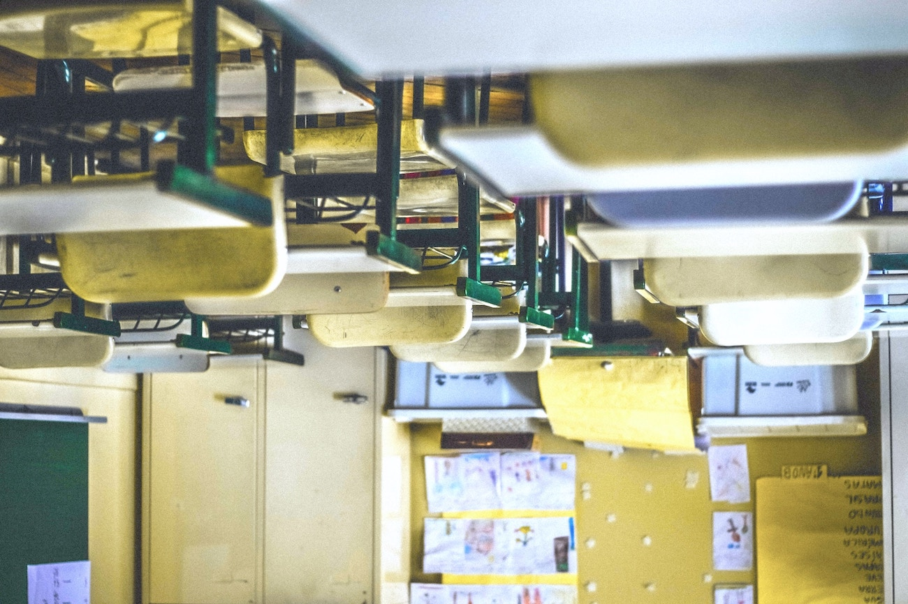
Módulo 3:
Sala de aula invertida (flipped Clasroom)

Slide 3
O que é a sala de aula invertida?
A Sala de Aula Invertida é uma metodologia* de ensino em que os métodos tradicionais são invertidos, incluindo a tecnologia em atividades fora de sala de aula e trazendo, para dentro dela, o dever de casa. Dessa forma, o aluno assume uma posição ativa em seu processo de aprendizagem, enquanto o professor se torna um facilitador, em vez de ser a fonte de todo o conhecimento.

Slide 4

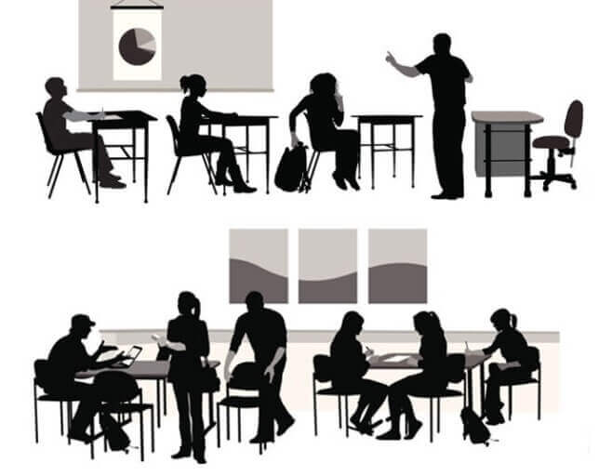
A ideia passa pelo estabelecimento de relações mais próximas e sem barreiras entre docentes e discentes. Assim, ambos saem de suas respectivas zonas de conforto: o professor, quando deixa de lado o papel de mero emissor de informações e o aluno, quando deixa de ser um simples receptor passivo.

Slide 5

Ao transformar o modelo tradicional, o método da Sala de Aula Invertida faz com que os alunos estudem em casa, em seu próprio ritmo, se comunicando com colegas e professores por meio de discussões online. Para complementar, engajamento e motivação são estimulados pelo professor em sala de aula.

Slide 6
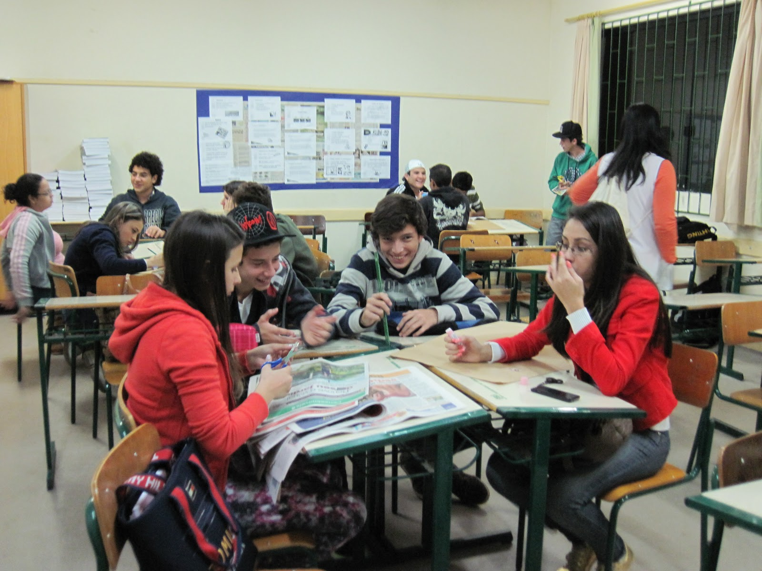
Um dos principais ensinamentos desse tipo de sala de aula, que não tem o professor como um palestrante, é que barulho é bom. Se no formato tradicional alunos conversando era um problema, na lógica invertida, é a solução, pois mostra o quanto eles estão engajados em seu próprio aprendizado. Com isso, o antigo problema de manter os alunos quietos praticamente se dissipa no ar.

Slide 7

Essência da sala de aula invertida
A sala de aula invertida usa tecnologia educacional para oportunizar a absorção do conteúdo por meio de atividades.

Slide 8
Como tudo começou?
Em 2007, os professores Jonathan Bergman e Aaron Sams, na Woodland Park High School, no Colorado, descobriram um software que permitia gravar apresentações. Eles passaram, então, a utilizar o programa para postar online as aulas, permitindo que alunos que tinham faltado pudessem acessar o conteúdo.
Os dois começaram a ser chamados para palestras e sua metodologia se espalhou, fazendo com que professores de diversas partes usassem vídeos online e podcasts para ensinar o conteúdo fora da sala de aula. O tempo de classe passou a ser utilizado para trabalhos colaborativos e exercícios importantes sobre o tema estudado online.

Slide 9
A gestão do professor na sala de aula invertida

Slide 10
1) Quem recebe o tempo do professor?
Uma vez que o professor não está envolvido diretamente na instrução dos alunos, ele precisa aproveitar seu tempo interagindo e orientando os estudantes. Por isso, é importante o educador planejar com quem vai gastar seu tempo em sala de aula: ajudar os estudantes com dificuldades ou desafiar os mais avançados?
É preciso equilíbrio e trabalhar não apenas com os alunos que pedem, mas também com aqueles que seguem o rumo certo, para se certificar de que eles recebem o que precisam.

Slide 11
2) Acompanhar o aluno em suas tarefas se torna mais importantes
É verdade que a sala de aula invertida dá liberdade aos estudantes, mas alguns não sabem lidar com essa autonomia. Alguns acabam fazendo o que querem e nem sempre sabem ser produtivos. Por isso, mesmo nesse método, o professor precisa monitorar o comportamento do aluno, inclusive em casa, mas de um modo diferente do que faria em uma classe tradicional.
A chave é saber onde os estudantes estão no conteúdo. Se eles estão ficando para trás é porque não estão usando bem a autonomia. As estratégias para acompanhar os alunos mesmo fora da sala de aula são diversas: pode ser conversar com os pais, direcionar os estudantes a procurarem colegas mais produtivos e menos dispersos ou, ainda, tornar esses alunos os primeiros a receber atenção na aula ao vivo.

Slide 12
3) Liberdade para uns, controle para outros
Enquanto alguns alunos sabem lidar com a liberdade tão característica da sala de aula invertida, outros lutam para se adaptar a essa possibilidade de a escolha. Com aqueles que precisam de mais estrutura, de mais regra e de mais rotina, o professor deve agir, mas sem tirar a autonomia daqueles que já aproveitam bem o seu tempo.

Slide 13
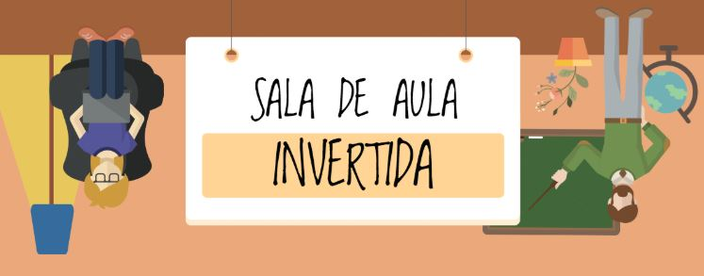

Slide 14
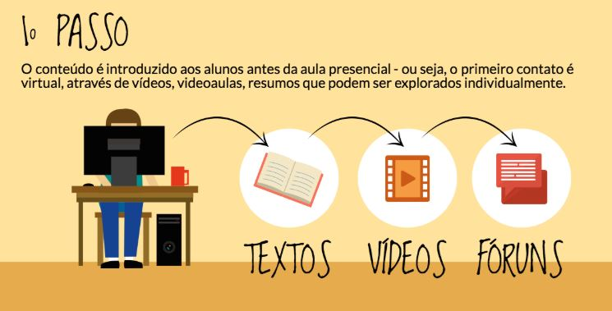

Slide 15
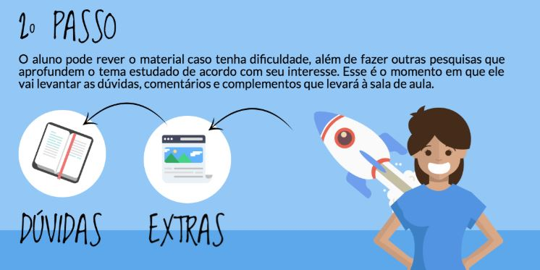

Slide 16
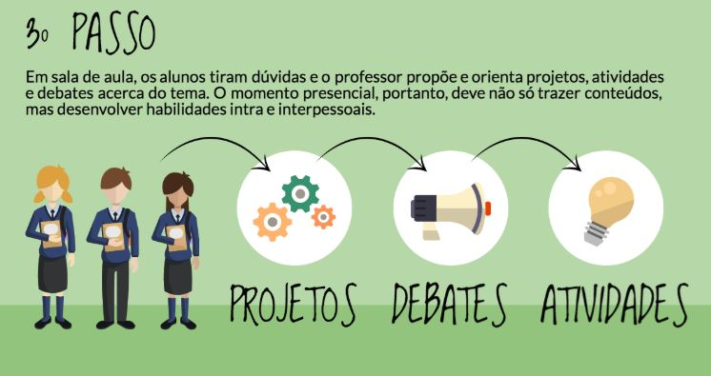

Slide 17
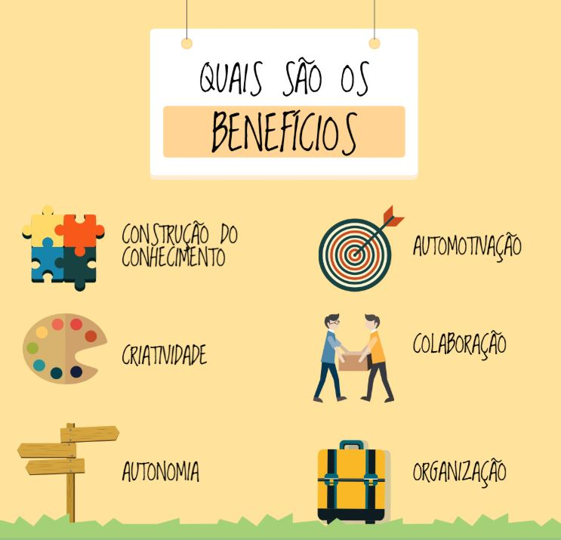

Slide 18
Referências
https://educacao.estadao.com.br/blogs/colegio-prudente/ensino-hibrido-e-a-sala-de-aula-invertida-o-aluno-como-protagonista-do-proprio-aprendizado/
https://desafiosdaeducacao.com.br/blended-learning-e-flipped-classroom-inovacao-dentro-e-fora-da-sala-de-aula/
https://desafiosdaeducacao.com.br/gestao-professor-na-sala-de-aula-invertida/
https://desafiosdaeducacao.com.br/infografico-como-funciona-sala-de-aula-invertida/
https://desafiosdaeducacao.com.br/jon-bergmann-e-a-sala-de-aula-invertida/
http://www.arede.inf.br/o-que-e-sala-de-aula-invertida/

